Slide 1
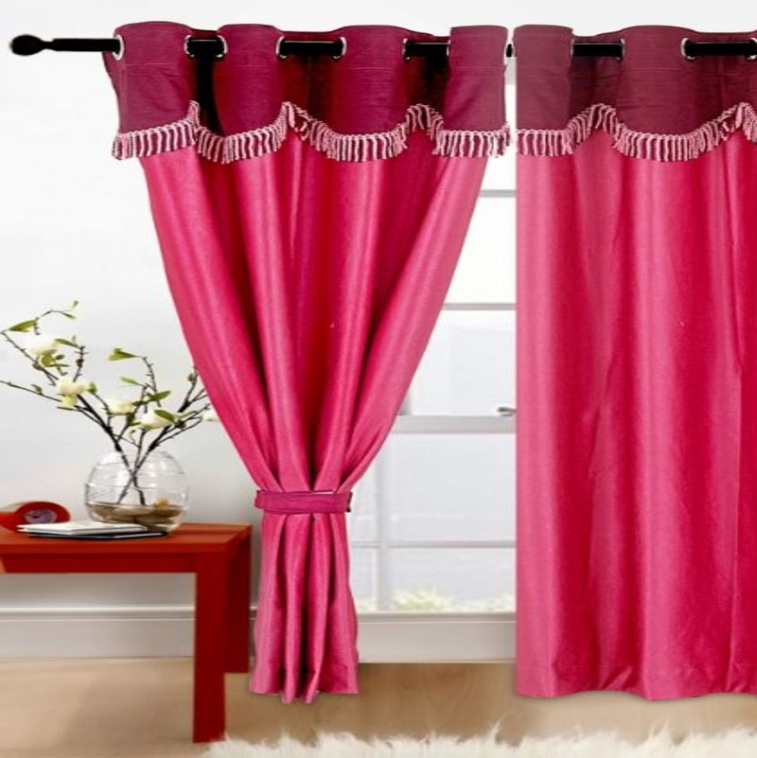
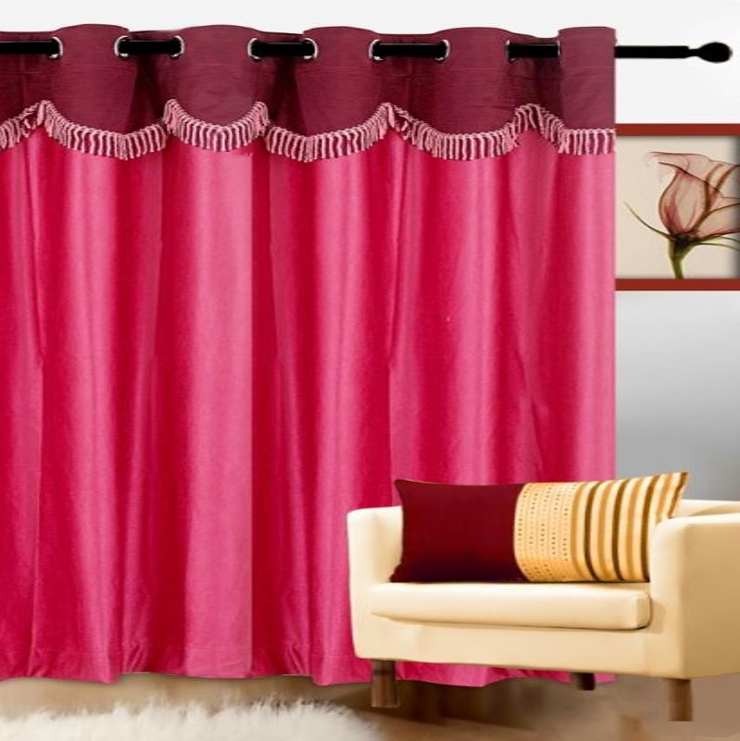
সবাইকে শুভেচ্ছা

Slide 2
পরিচিতি
শ্রেনী:- নবম- দশম বিষয়:- বাংলা১ম পত্র (পদ্যাংশ) সময়:- ৫০ মিনিট
বীণা মিত্র সিনিয়র শিক্ষিকা
নলিনীদাস মাধ্যমিক বালিকা বিদ্যালয়, ভোলা

Slide 3
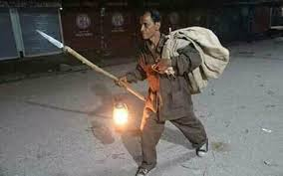
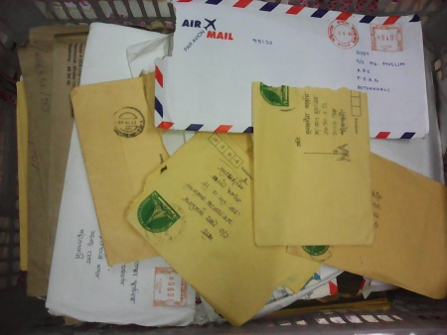
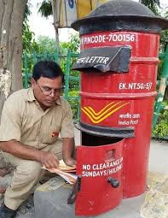
ছবিগুলো দেখ:
ছুটে চলে
চিঠি পত্র বিলি করেন
ডাক হরকরা

Slide 4
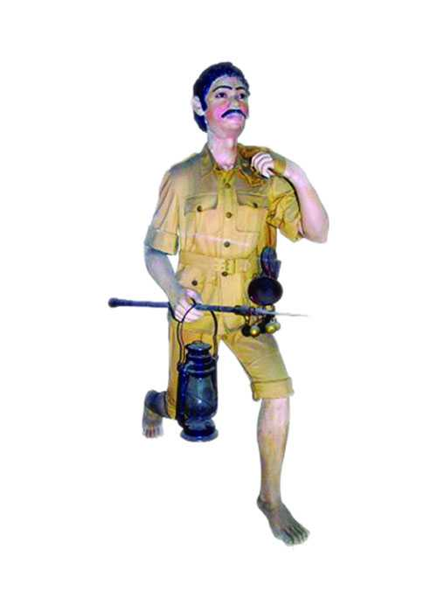
আজকের পাঠ:- ‘রানার’

Slide 5
শিখন ফল:-
এই পাঠ শেষে শিক্ষার্থী:-
কবি পরিচিতি ব্যাখ্যা করতে পরেবে।
নতুন শব্দের অর্থ শিখে বাক্য তৈরি করতে পারব।
শুদ্ধ উচ্চারণ করে কবিতা পাঠ করতে পারবে।
কবিতার মূলভাব আলোচনা করতে পারবে।

Slide 6
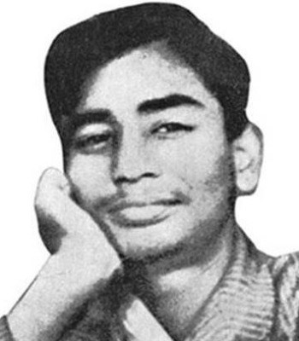
কবি পরিচিতি
তাঁর পিতা নিবারন চন্দ্র ভট্টাচার্য এবং মাতা সুনিতিদেবী
৩০শে শ্রবণ ১৩৩৩ বঙ্গাব্দে কলকাতার কলিঘাটে জন্ম গ্রহন করেন।
তাঁর কাব্যগ্রন্থ :- ছাড়পত্র, ঘুম নেই, পূর্বাভাস, অভিযান, হরতাল
সুকান্ত বেলেঘাটা দেশবন্ধু স্কুল থেকে ম্যাট্রিক পরীক্ষায় অংশগ্রহন করে অকৃতকার্য হন।
২৯শে বৈশাখ ১৩৫৪ বঙ্গাব্দ মাত্রএকুশ বছর বয়সে কবি মৃত্যু করেণ ।
সুকান্ত ভট্টাচার্য

Slide 7
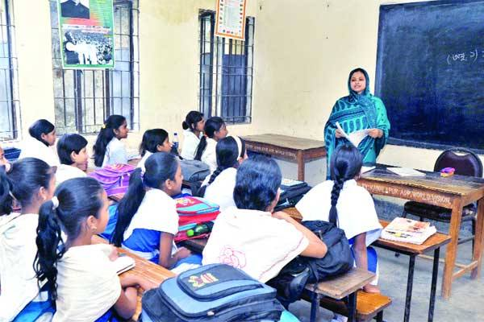
আদর্শপাঠ:-

Slide 8
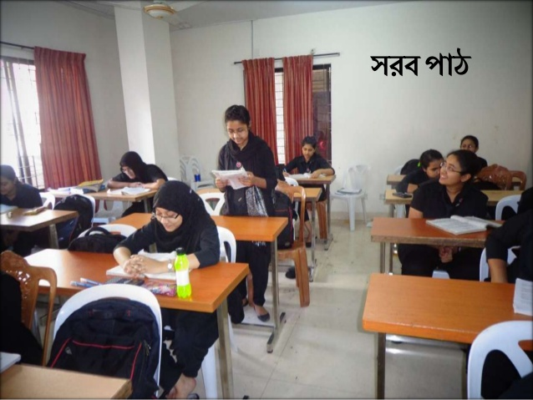
সরব পাঠ:

Slide 9
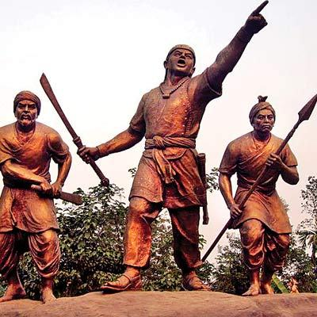
নতুন শব্দার্থ:
রানার
যিনি দৌড়ান
ডাক হরকরার ব্যাগে মানুষের সুখ দুঃখের অনেক অজানা সংবাদ থাকে।
নতুন খবর আনার
যাকে নিবারণ করা যায় না
দূর্বার

Slide 10
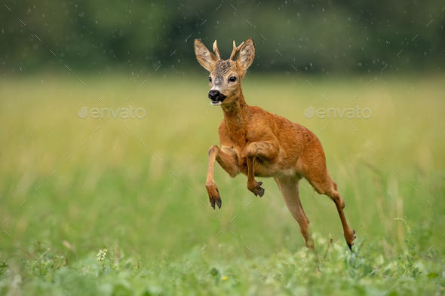
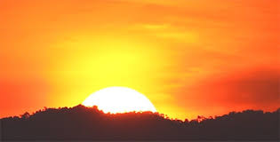
হরিণের মতো যায়
এটি একটি উপমা
হেরিকেন বা তেল দিয়ে চালিত আলোর আধার
লন্ঠন
ভোর তো হয়েছে- আকাশ হয়েছে লাল
রাত্রির অন্ধকার শেষ হয়ে আকাশে সূর্য উঠেছে।

Slide 11
একক কাজ
রানার, দুর্বার, লন্ঠন শব্দার্থ থেকে দুটি করে বাক্য লেখ ?

Slide 12
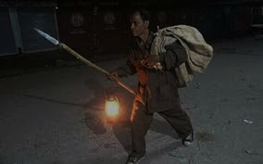
রানার ছুটেছে তাই ঝুম্ঝু‌ম্ ঘন্টা বাজছে রাতে রানার চলেছে খবরের বোঝা হাতে, রানার চলেছে, রানার!

Slide 13
রাত্রির পথে পথে চলে কোনো নিষেধ জানে না মানার। দিগন্ত থেকে দিগন্তে ছোটে রানার- কাজ নিয়েছে নতুন খবর আনার। রানার ! রানার !

Slide 14
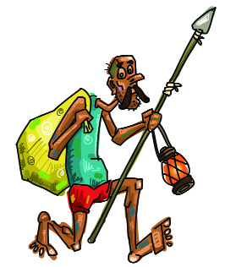
জানা-অজানার বোঝা আজ তাঁর কাঁধে, বোঝাই জাহাজ রানার চলেছে চিঠি আর সংবাদে ;

Slide 15
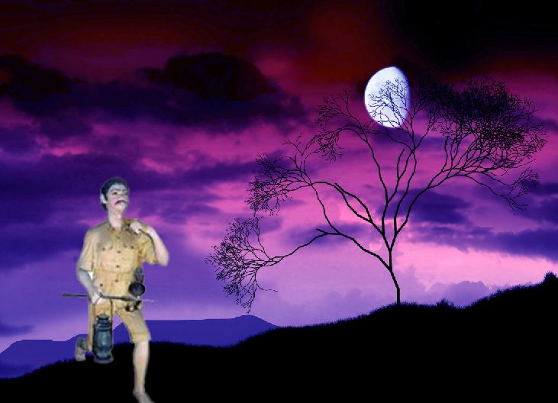
রানার চলেছে, বুঝি ভোর হয় হয়, আরো জোরে ,আরো জোরে, এ রানার দূর্বার দূর্যয়।

Slide 16
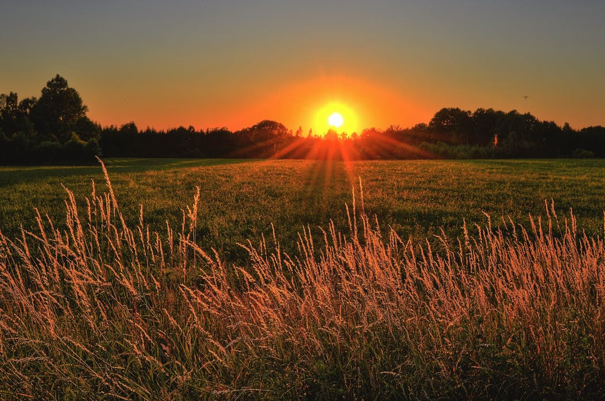
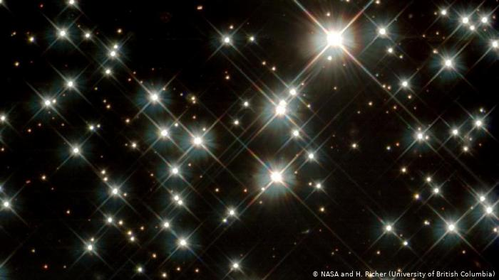
তার জীবনে স্বপ্নের মতো পিছিয়ে সরে যায় বন, আরো পথ আরো পথ-বুঝি হয় লাল পূর্ব কোণ। অবাক রাতের তারারা, আকাশে মিট মিট করে চায়;কেমন করে এ রানার সবেগে হরিনের মতো যায়!

Slide 17
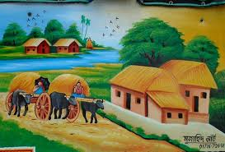
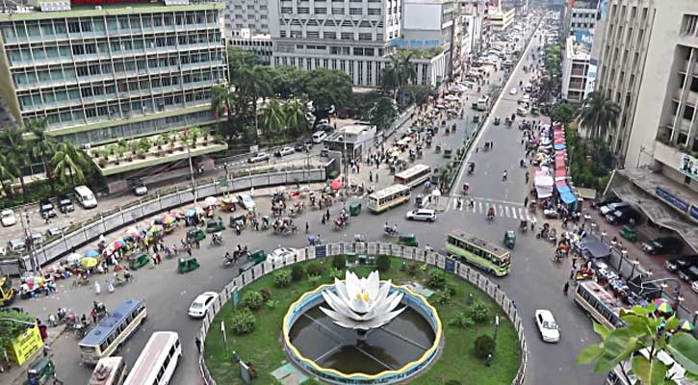
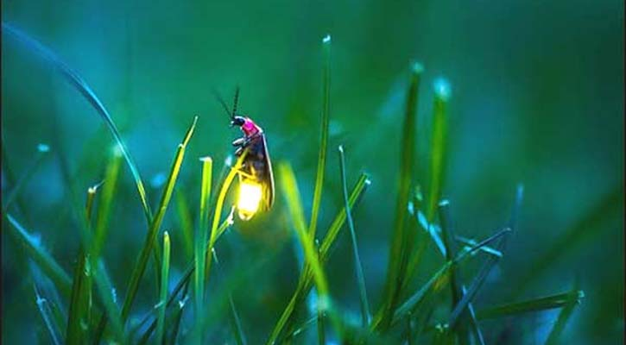
সরব পাঠ
কত গ্রাম কত পথ যায় সরে সরে- শহরে রানার !যাবেই পৌঁছে ভোরে; হাতে লন্ঠন করে ঠনঠন ,জোনাকিরা দেয় আলো মাভৈঃরানার!এখনো রাতের কালো।

Slide 18
এমনি করেই জীবনের বহু বছরকে পিছু ফেলে, পৃথিবীর বোঝা ক্ষুধিত রানার পৌছে দিয়েছে ‘মেলে’।

Slide 19
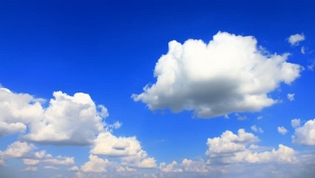
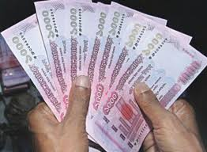
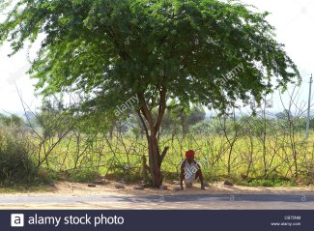
ক্লান্তিশ্বাস ছুঁয়েছে আকাশ,মাটি ভিজে গেছে ঘামে জীবনের সব রাত্রিকে ওরা কিনেছে অল্প দামে।

Slide 20
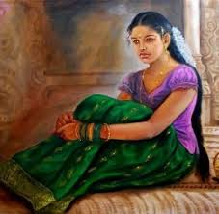
অনেক দুঃখ, বহু বেদনায় ,অভিমানে অনুরাগে, ঘরে তার প্রিয়া একা শয্যায় বিনিদ্র রাত জাগে। রানার! রনার ! এ বোঝা টানার দিন কবে শেষ হবে ?

Slide 21
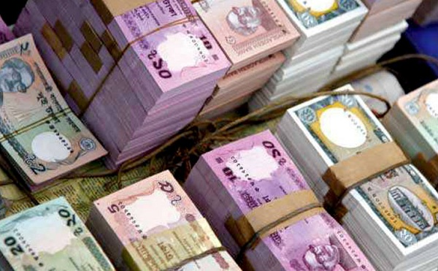
রাত শেষ হয়ে সূর্য উঠবে কবে? ঘরেতে অভাব ; পৃথিবীটা তাই মনে হয় কালো ধোঁয়া, পিঠেতে টাকার বোঝা,তবু এই টাকাকে যাবে না ছোঁয়া,

Slide 22
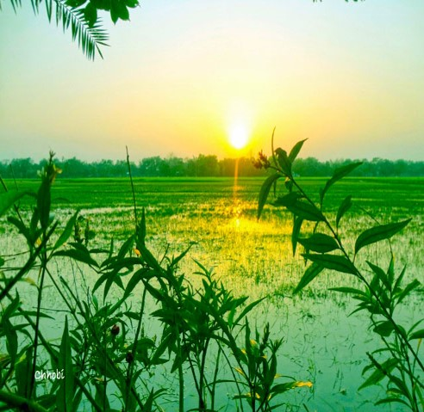
রাত নির্জন ,পথে কত ভয়, তবুও রানার ছোটে, দস্যুর ভয় তারো চেয়ে ভয় কখন সূর্য ওঠে।

Slide 23
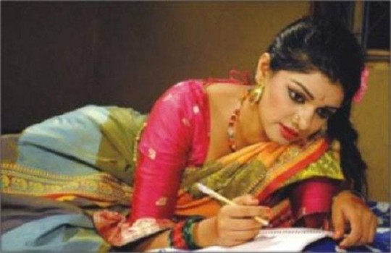
সরব পাঠ
কত চিঠি লেখে লোকে- কত দুখঃআবেগে,স্মৃতিতে,কত দুক ও শোকে। এ দুঃখের চিঠি পড়বে না জানি কেউ কোন দিনো,

Slide 24
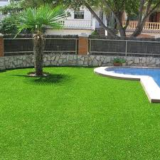
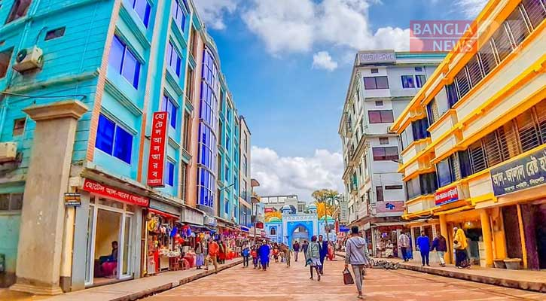
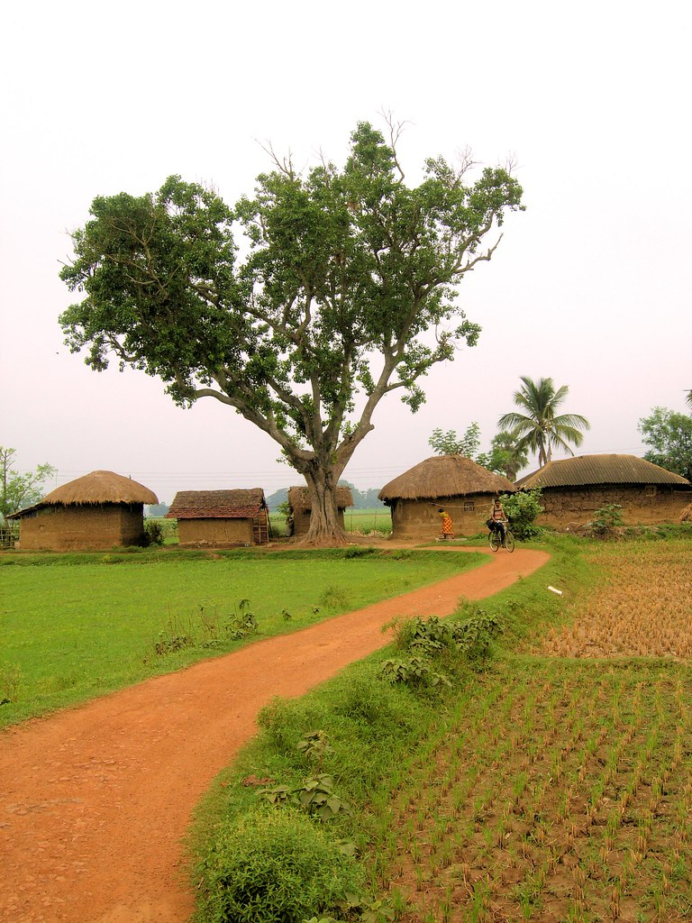
সরব পাঠ
এ জীবনে দুখঃ কেবল জানবে পথের তৃণ, এ দুঃখের কথা জানবে না কেউ শহরে ও গ্রমে,একথা ঢাকা পড়ে থাকবেই কালো রাত্রির খামে।

Slide 25
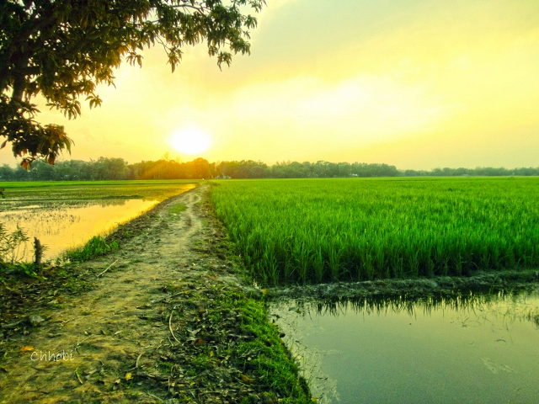
দরদে তারার চোখ কাঁপে মিটিমিটি- এ-কে যে ভোরের আকাশ পাঠাবে সহানুভূতির চিঠি -

Slide 26
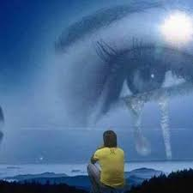
সরব পাঠ
রানার ! রানার ! কী হবে এ বোঝা বয়ে? রানার রানার ! ভোর তো হয়েছে – আকাশ হয়েছে লাল আলোর স্পর্শে কবে কেটে যাবে এ দুখেঃর কাল ?

Slide 27
সরব পাঠ
রানার ! গ্রমের রানার! সময় হয়েছে নতুন খবর আনার; শপথের চিঠি নিয়ে চলো আজ ভীরুতা পিছনে ফেলে-

Slide 28
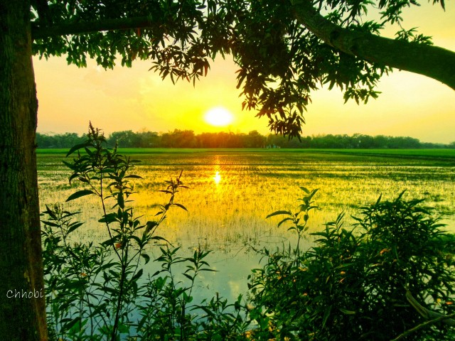
সরব পাঠ
পৌঁছে দাও এ নতুন খবর, অগ্রগতির ‘মেলে, দেখা দেবে বুঝি প্রভাত এখুনি – নেই দেরি নেই আর, ছুটে চলো ছুটে চলো,আরো বেগে দুর্দম,হে রানার।

Slide 29
( সংক্ষিপ্ত আলোচনা )
কবিতাটি শ্রমজীবী মানুষ রানাদের নিয়ে লেখা তাদের কাজ হচ্ছে গ্রাহকদের কাছে ব্যাক্তিগত চিঠি পৌঁছে দেয়া। রানারা এতটাই দায়িত্বশীল যে কোন কিছুই তাদের কাজে বাধা হয়ে ওঠে না। রাত হোক দুর্গম পথ হোক, দূর্যোগপূর্ণ আবহাওয়া হোক নিরন্তর তাদের এই কাজ করে যেতে হয়। চিঠি মানেই সুখে- আনন্দে,দুখেঃ, সুখে ভরা সংবাদ।এই সংবাদের জন্যই অপেক্ষায় থাকে প্রিয়জনরা।রানাদের তাই ক্লান্তি নেই ,অবসর নেয়ার অবকাশ নেই। এই মহান পেশায় যারা নিয়োজিত রয়েছে তারা যে মানুষ হিসাবে কতটা মহৎ ,কবিতাটিতে এই ভাবনারই প্রতিফলন লক্ষ্য করা যায়।

Slide 30
দলীয় কাজ:
রাত নির্জন, পথে কত ভয়,তবুও রানারা ছোটে। রানারা কেন ছোটে ব্যাখ্যা কর ? দলে আলোচনা করে লেখ ?

Slide 31
মূল্যায়ন:-
১/ কবি কত বঙ্গাব্দে জন্ম গ্রহন করেন ?
(ক) ১৩৩৩ (খ) ১৩৩৪ (গ) ১৩৩৫ (ঘ) ১৩৩৬
২/ রানার কাছে পৃথিবীটা কাল ধোয়া মনে হয় কেন ?
(ক) মেঘাচ্ছান্ন থাকায় (খ) অভাবের তাড়নায় (গ) সূর্য না ওঠায় (ঘ) কলকারখানার কারণে
৩/‘রানার’ কবিতা কোন দিকটি ফুটে উঠেছে ?
(ক) শহরের (খ) গ্রমের (গ) শ্রমজীবী মানুষের (ঘ) প্রিয়জনদের

Slide 32
বাড়ির কাজ
কবিতার মূলভাব আলোচনা কর ?

Slide 33
ধন্যবাদ

